Slide 1
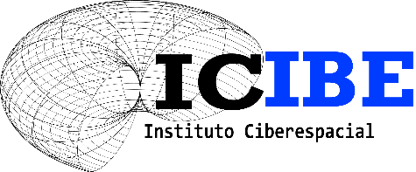

MINISTÉRIO DA EDUCAÇÃO
UNIVERSIDADE FEDERAL RURAL DA AMAZÔNIA
INSTITUTO CIBERESPACIAL
CURSO DE GRADUAÇÃO EM ENGENHARIA CARTOGRÁFICA E DE AGRIMENSURA
DJALMA FERREIRA DE LIMA FILHO
ArcPyAutoMap: Desenvolvimento de uma Ferramenta Python Toolbox para Automação de Rotinas Cartográficas em Processos Fundiários
Banca Examinadora
Orientador Acadêmico Profº. Dr.
Edvar da Luz Oliveira.
Membro Externo Dr.
André Moacir Lage Miranda
Membro Externo Especialista em Geotecnologias Thiago dos Santos Souza

Slide 2
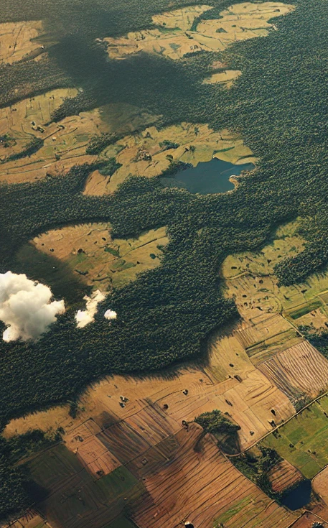
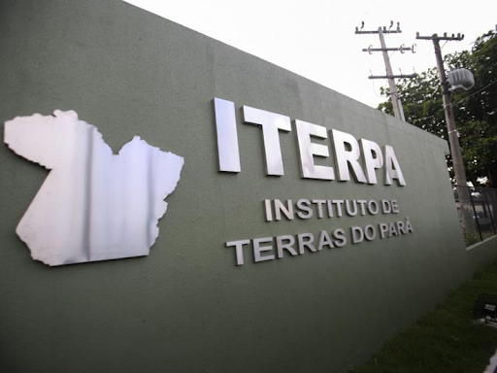
Introdução
Regularização Fundiária
A regularização fundiária é uma política estatal essencial para o desenvolvimento sustentável, promovendo justiça social, desenvolvimento econômico e proteção ambiental, com o objetivo de assegurar a posse legal de terras, beneficiando famílias em todo o Brasil (USUCAMPEÃO, 2023). No Estado do Pará, a regularização fundiária é realizada pelo Instituto de Terras do Pará (ITERPA).
Segundo Brito (2015), entre 2007 e 2013, o ITERPA enfrentou desafios significativos na regularização fundiária, com uma média de 454 títulos anuais e, em alguns anos, menos de 100. A instituição sofria com procedimentos desatualizados, um quadro de funcionários reduzido e baixa transparência. Em 2021, Brito observou que essas deficiências contribuíram para a ineficiência dos sistemas de informação, resultando em atrasos na entrega de títulos. Esse cenário força os técnicos a investir mais tempo na busca e análise de dados e aumenta a dependência de visitas de campo, que poderiam ser minimizadas com um sistema geográfico mais eficiente.

Slide 3


Introdução
A Gerência de Cartografia e Geoprocessamento (GCG) do ITERPA, é um dos setores mais demandados, onde seu fluxo de produção de produtos cartográfico demanda bastante esforço e tempo do corpo técnico, incluindo tarefas que envolvem intensa digitação repetitiva de informações, seja em mapas em relatórios, planilhas, arquivos diversos e organização de pastas.
A utilização de softwares de SIG trouxe agilidade na resolução de problemas, porém ainda há a necessidade de incrementá-los com ferramentas e plugins externos para melhor geração de resultados.
Fonte: https://www.flaticon.com/free-icons/hard-work
A solução proposta é a criação de uma ferramenta específica para o setor, destinada a integrar-se aos softwares de SIG em uso, utilizando a linguagem de programação Python, para automatizar tarefas cartográficas cruciais no contexto da regularização fundiária, buscando aumentar a eficiência, precisão e diminuir o tempo de produção dos resultados.
Fonte: https://www.flaticon.com/free-icons/tool-box

Slide 4
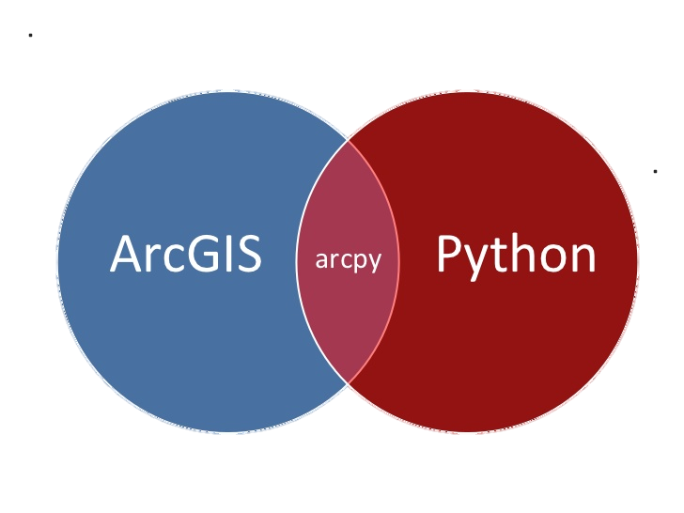
Objetivos gerais e específicos
Objetivo Geral
Desenvolver uma ferramenta Python Toolbox utilizando a biblioteca ArcPy para automatizar as rotinas cartográficas relacionadas aos processos de regularização fundiária no ArcGIS®, visando otimizar a eficiência, precisão e escalabilidade dessas operações.
Fonte: https://geospatialtraining.com/get-a-list-of-unique-attribute-values-using-arcpy/
Objetivos específicos
Analisar e identificar as principais rotinas cartográficas envolvidas nos processos de regularização fundiária no estado do Pará.
Desenvolver scripts em Python utilizando a biblioteca ArcPy para automatizar as tarefas essenciais desses processos.
Integrar os scripts desenvolvidos em uma ferramenta Toolbox no ArcGIS®, facilitando sua utilização pelos profissionais da área.
Testar e validar a ferramenta desenvolvida em cenários reais de regularização fundiária, avaliando sua eficiência e precisão.

Slide 5
Metodologia
Segundo o Monitora Team (2020), metodologia ágil foca em melhorias e alterações contínuas, baseadas na usabilidade durante os testes da ferramenta. O processo é dividido em períodos curtos de desenvolvimento, permitindo a obtenção rápida de resultados e feedbacks. Seguindo os seguintes passos apresentados no diagrama abaixo:
Analisar os problemas, na definição do escopo deste projeto
Realizar levantamentos bibliográfico e pesquisas sobre sistemas semelhantes
Selecionar a arquitetura e ferramentas para desenvolvimento
Elaborar e apresentar o documento final

Slide 6
Referencial Teórico
Regularização fundiária
Segundo Gómez e Vieira Filho (2023), as políticas governamentais buscam estimular setor agropecuário e o crescimento econômico e o, reduzir conflitos e promover o desenvolvimento sustentável urbano e rural. Segundo Costa (2019), a sua falta gera formação de disputas pela posse da terra, situações de violência e exclusão social. O ITERPA, entidade pública, criada pela Lei Estadual nº 4.584, de 08 de outubro de 1975, tem a missão de garantir o acesso à terra, por meio da regularização fundiária (ITERPA, 2009). Assim, contribuindo para a estabilidade social no campo e o combate ao desmatamento ilegal (ITERPA, 2023).
Cartografia e Geoprocessamento em Produtos Cartográficos Fundiários
A combinação do geoprocessamento com sistemas GIS facilita a análise de dados para técnicos de regularização fundiária, agilizando processos e melhorando a caracterização do território. O uso de SIG demonstra avanços significativos na administração pública, evidenciando sua importância na regularização fundiária (WULF, 2023).
Tecnologias utilizadas para desenvolvimento do sistema
Segundo Silvério (2022) o desenvolvimento de ferramentas de automação é essencial para agilizar, padronizar e otimizar rotinas. A programação é fundamental para o avanço tecnológico, pois organiza instruções que o computador executa através de uma linguagem de programação específica (DE SOUSA, 2016).
Prina (2021) destaca a importância de desenvolver uma ferramenta computacional que simplifique a produção de mapas automáticos, tornando o processo mais acessível e eficiente tanto para profissionais da cartografia quanto para pessoas leigas no assunto.
Diversas etapas padronizadas são necessárias para a análise técnica de um processo. Para agilizar e simplificar rotinas repetitivas, foi desenvolvida uma ferramenta que automatiza essas tarefas.

Slide 7
Referencial Teórico
Processo de projeto e desenvolvimento de sistemas: Modelagem de Sistemas
A modelagem de sistemas envolve a criação de modelos abstratos que representam diferentes perspectivas de um sistema. Utilizando notações gráficas, como a UML, ela facilita a comunicação entre clientes e desenvolvedores, garantindo que as funcionalidades e especificações sejam bem compreendidas e documentadas (HALL, 2021).
Os diagramas de caso de uso capturam os requisitos e comportamentos de um sistema na UML, definindo seu escopo e interações com os agentes. Eles descrevem o que o sistema faz e como os agentes o utilizam, sem detalhar seu funcionamento interno (IBM, 2021).
Os diagramas de classes funcionam como planos do sistema, modelando objetos, suas relações, funções e serviços. Eles ajudam a entender os requisitos e componentes do sistema, e durante o desenvolvimento orientado a objetos, essas representações são refinadas e se traduzem em classes e objetos no código (IBM, 2021).
Em UML, diagramas de atividade mostram a sequência de atividades e fluxos de trabalho, detalhando caminhos de decisão e facilitando o entendimento de processos complexos do início ao fim, sendo úteis para técnicos (SPARX SYSTEMS, 2024).

Slide 8
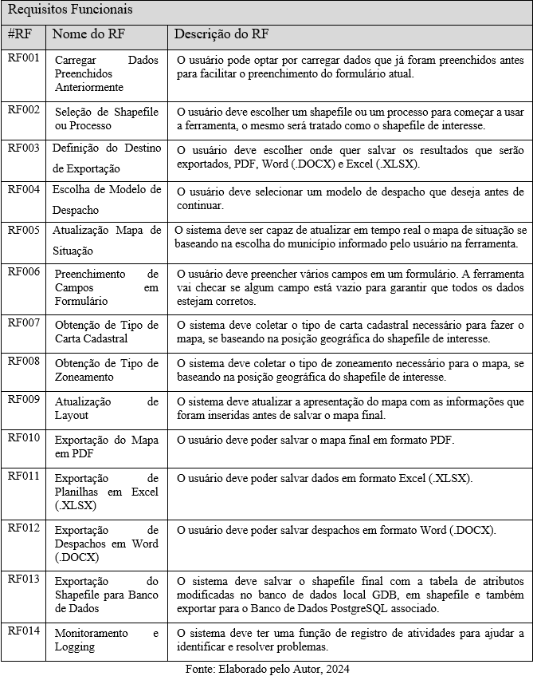
Arquitetura do sistema ArcPyAutoMap
Modelagem do Sistema ArcpyAutoMap
Levantamento de Requisitos
Os requisitos de usuários são essenciais para o sucesso de um projeto de software, assegurando que o produto atenda às necessidades e funcione conforme esperado (SOMMERVILLE, 2019).
Requisitos Funcionais
Os requisitos funcionais definem as funcionalidades que o sistema deve fornecer, descrevendo as ações que ele precisa executar para atender às necessidades dos usuários.
O Quadro 1, ao lado, apresenta os 14 requisitos funcionais presentes na ferramentas.

Slide 9
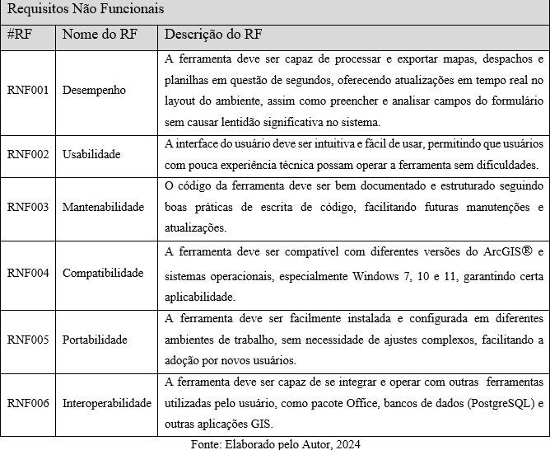
Arquitetura do sistema ArcPyAutoMap
Modelagem do Sistema ArcpyAutoMap
Requisitos Não Funcionais
Os requisitos não funcionais definem os critérios para avaliar o desempenho do sistema, incluindo atributos como eficiência, segurança e usabilidade. Eles descrevem como o sistema deve se comportar, abordando características como desempenho, segurança, usabilidade, escalabilidade e confiabilidade.
O Quadro 2, ao lado, apresenta os 6 requisitos não funcionais identificados para a ferramenta.

Slide 10
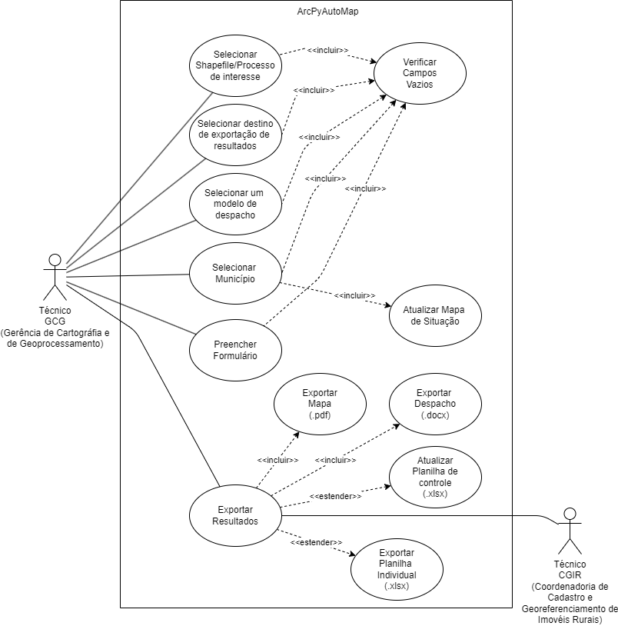
Arquitetura do sistema ArcPyAutoMap
Diagrama de Caso de Uso
A Figura 3, ao lado, mostra o diagrama de casos de uso da ferramenta ArcPyAutoMap, destacando suas principais funcionalidades. O processo começa com a seleção do shapefile ou do processo desejado e a definição do destino de exportação. Os usuários escolhem um modelo de despacho e um município, preenchem campos em um formulário, e verificam dados para garantir a integridade antes de atualizar o mapa. O mapa pode ser exportado em PDF, e os despachos em Word (.DOCX) e planilhas em Excel (.XLSX). As relações de inclusão (<<include>>) e extensão (<<extend>>) no diagrama mostram como cada etapa está conectada, proporcionando uma visão clara da interação dos usuários com a ferramenta.

Slide 11
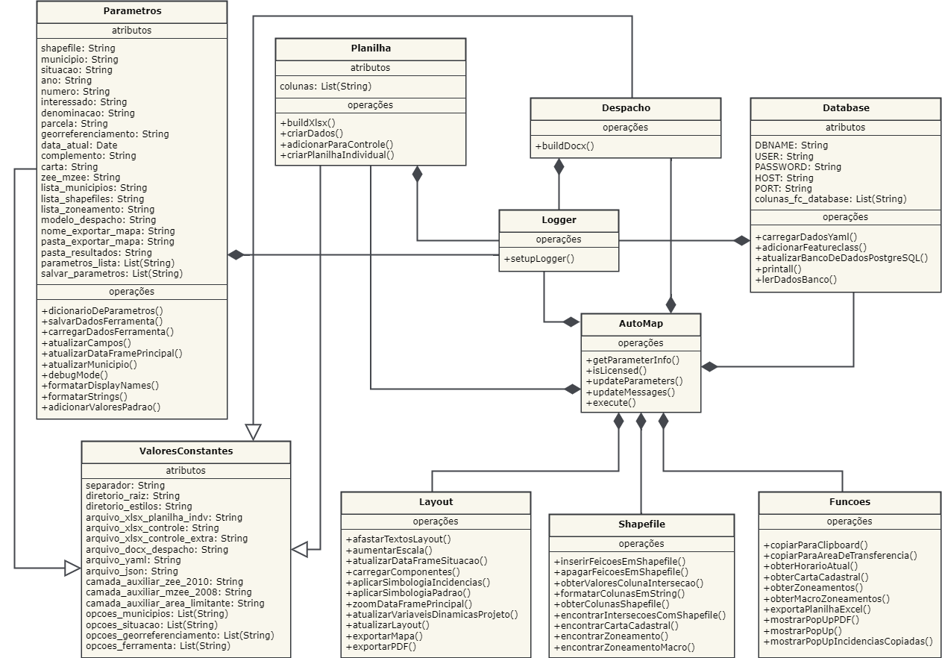
Arquitetura do sistema ArcPyAutoMap
Diagrama de Classes
ValoresConstantes
Logger
Parametros
Shapefile
Layout
Funcoes
Despacho
Database
AutoMap

Slide 12
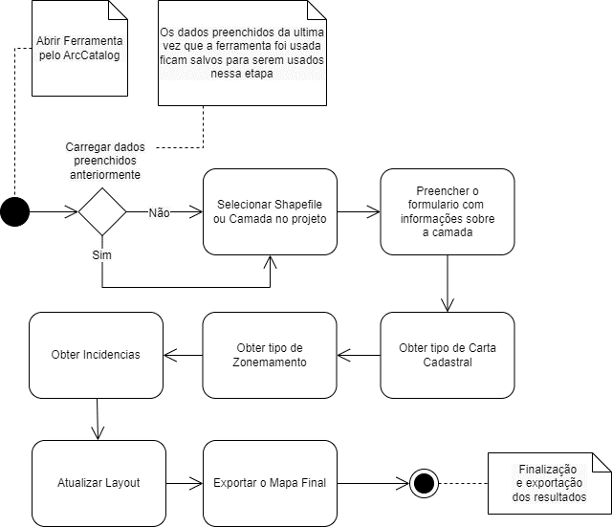
Arquitetura do sistema ArcPyAutoMap
Diagrama de Classes
A Figura 5, ao lado, mostra o fluxo da ferramenta ArcPyAutoMap.
Começa com a abertura da ferramenta no ArcCatalog. O usuário decide se carrega dados salvos ou começa do zero. Se não carregar dados, preenche um formulário. Depois, obtém informações sobre a carta cadastral, zoneamento e incidências. O layout é atualizado e o mapa final é exportado.

Slide 13

Arquitetura do sistema ArcPyAutoMap
Python e Integração com o ArcGIS ®
Python
Python é uma linguagem de programação fácil de ler e usar, criada em 1990 por Guido Van Rossum. É conhecida por sua simplicidade e por ter muitos módulos e ferramentas prontos para ajudar em diversas tarefas. Python pode ser executado em diferentes sistemas sem precisar ser reescrito, o que facilita seu uso em diferentes plataformas (BORGES, 2014).
No contexto deste trabalho, a análise de dados geoespaciais é crucial para decisões e planejamento. Softwares de SIG, como o ArcGIS®, são poderosos para análise e mapeamento. A linguagem Python surge como uma solução eficaz para se integrar ao ArcGIS®, permitindo a customização e expansão do por meio de scripts personalizados, automação de tarefas e desenvolvimento de ferramentas especializadas, resultando em análises mais detalhadas e ajustadas às necessidades específicas de cada projeto.

Slide 14


Arquitetura do sistema ArcPyAutoMap
OpenPyXl
A openpyxl é uma biblioteca que permite manipular arquivos Excel em Python, facilitando a automação de planilhas (GAZONI, E, CLARK C, 2024). Na ferramenta ArcPyAutoMap, sua integração foi essencial para gerar planilhas Excel automaticamente, tornando os resultados exportáveis em um formato amplamente reconhecido, facilitando o compartilhamento e uso das informações processadas.
Python-Docx
Essencial na automação de documentos formato Word em Python. Ela permite criar e manipular documentos programaticamente, inserindo textos, imagens, tabelas e formatando parágrafos (CANNY, 2015). Na ferramenta ArcPyAutoMap, a python-docx foi integrada para automatizar a geração de relatórios no formato Word, garantindo eficiência e consistência na apresentação final dos dados, especialmente em cenários de relatórios padronizados a partir de informações variáveis.

Slide 15
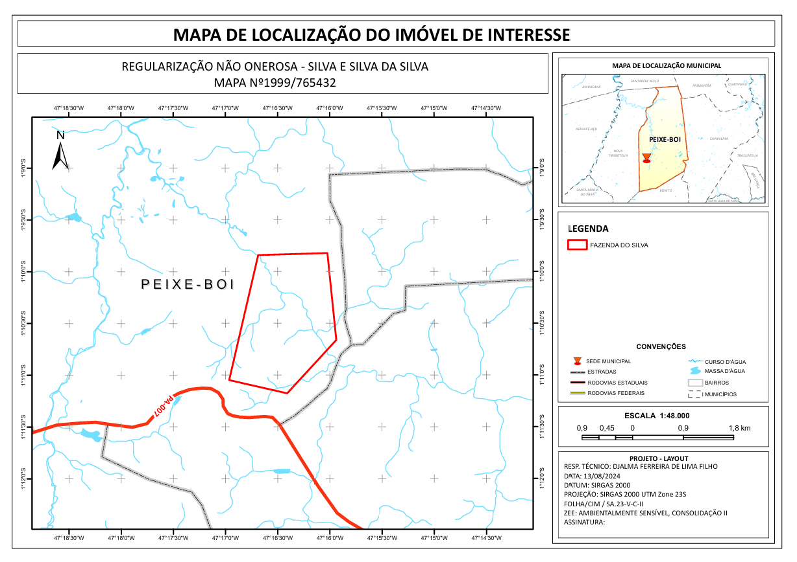
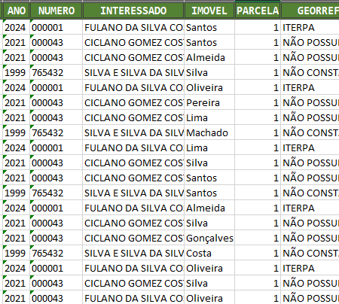
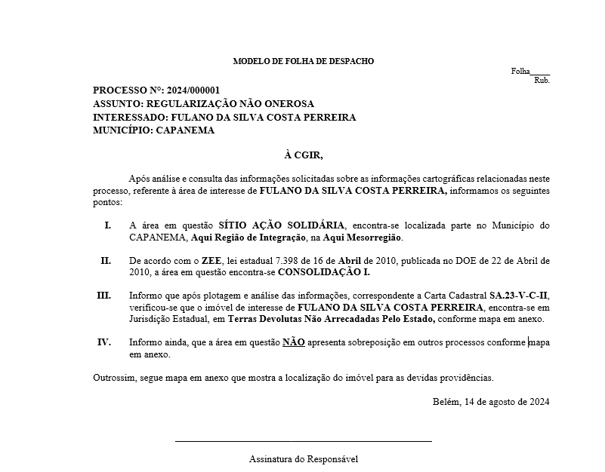
Arquitetura do sistema ArcPyAutoMap

Slide 16
Conclusão
Integração entre Automação e Análise Geoespacial:
A ferramenta combina Python com ArcGIS para automatizar processos repetitivos e complexos, aumentando a produtividade e precisão.
Simplificação do Fluxo de Trabalho:
Ao automatizar tarefas manuais, a ferramenta libera os profissionais para focarem em análises mais estratégicas e aprofundadas.
Padronização e Consistência:
A ferramenta garante a padronização na geração de mapas e relatórios, reduzindo erros e garantindo uniformidade nos resultados.
Exportação de Produtos Cartográficos e Relatórios:
Automatiza a exportação de documentos como mapas e planilhas, garantindo que estejam prontos para o uso e envio dentro do fluxo de trabalho.
Arquitetura Flexível e Personalizável:
A ferramenta é flexível, permitindo personalizações para atender a futuras demandas e requisitos específicos.
Versatilidade da ArcPyAutoMap:
A adaptabilidade da ferramenta a diferentes projetos e usuários garante sua relevância a longo prazo.
Aplicação em Ambientes Reais e Tomada de Decisão:
A automação melhora a confiabilidade dos dados, economizando tempo e apoiando decisões informadas e baseadas em dados.
Futuras Inovações e Modernização:
A ferramenta não só atende às necessidades atuais, mas também prepara o caminho para inovações futuras em análises geoespaciais.

Slide 17

Dificuldade Encontradas
Limitações do Python 2.7 no ArcGIS Desktop:
O uso do Python 2.7 impôs restrições, como a falta de recursos avançados disponíveis no Python 3, dificultando o desenvolvimento e a integração com bibliotecas modernas.
Problemas com Codificação de Caracteres (UTF-8):
O ArcGIS Desktop não suportava adequadamente o encoding UTF-8, forçando a utilização de conversões manuais e ajustes para lidar com diferentes sistemas de codificação.
Automatização da Instalação de Bibliotecas no Python 2.7:
Para facilitar a instalação de bibliotecas externas, foi criado um script em linguagem de comando do Windows, automatizando o processo de configuração e instalação das dependências.
Desafios de Trabalhar com Software Desatualizado:
As limitações do software desatualizado exigiram soluções criativas e técnicas avançadas para garantir a funcionalidade e a usabilidade da ferramenta desenvolvida.

